Slide 1
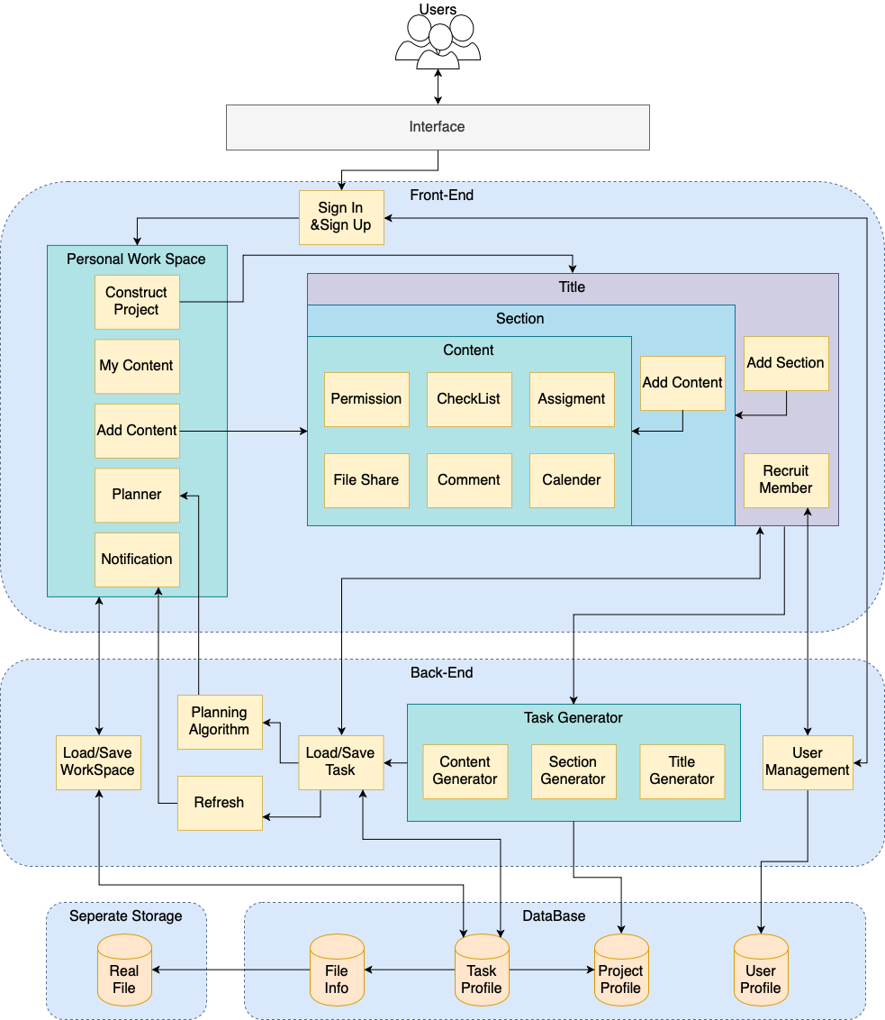
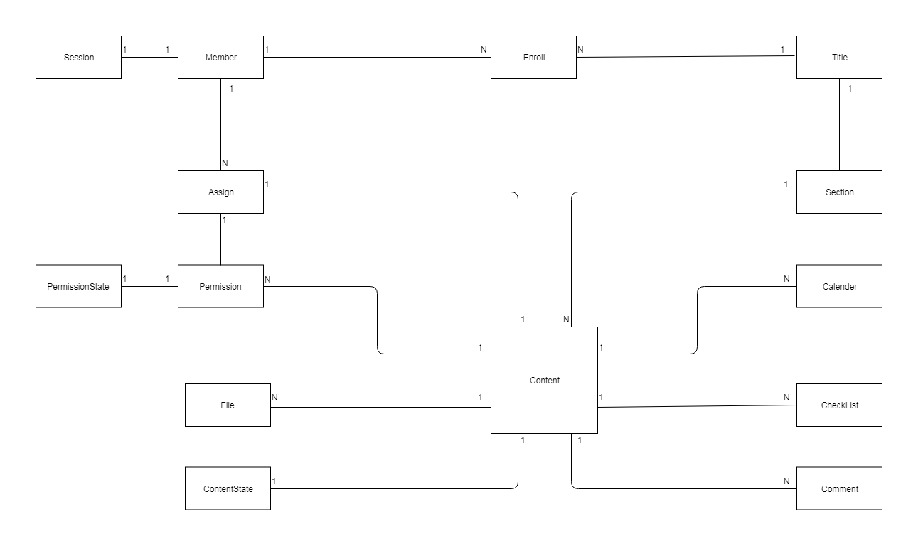
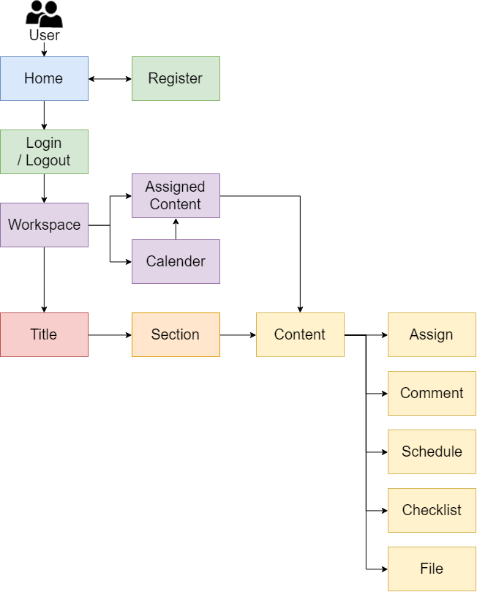
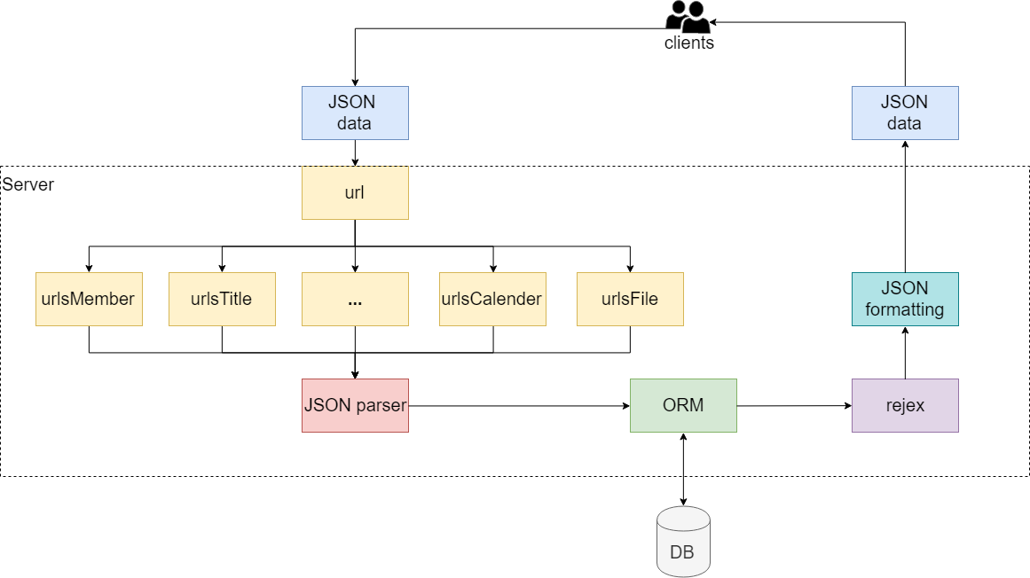
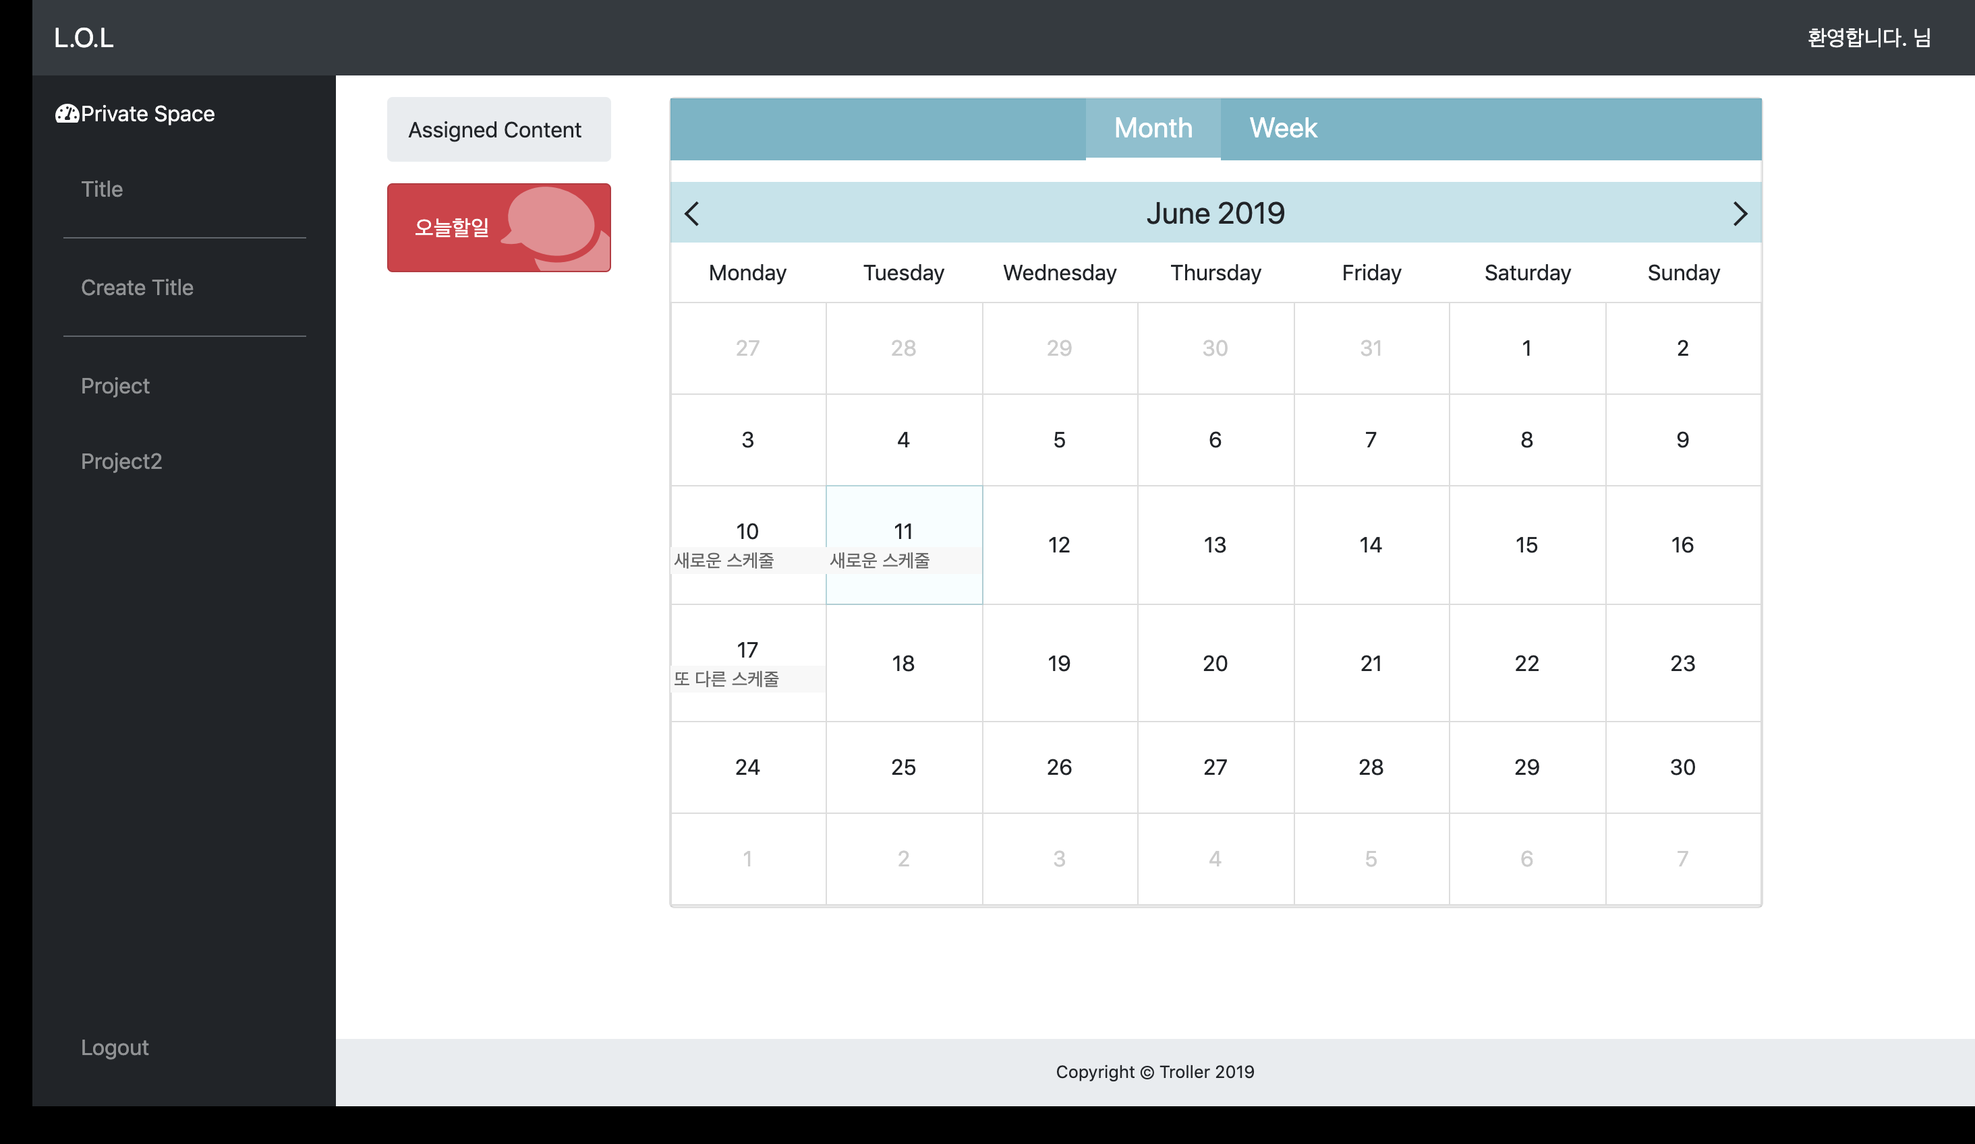
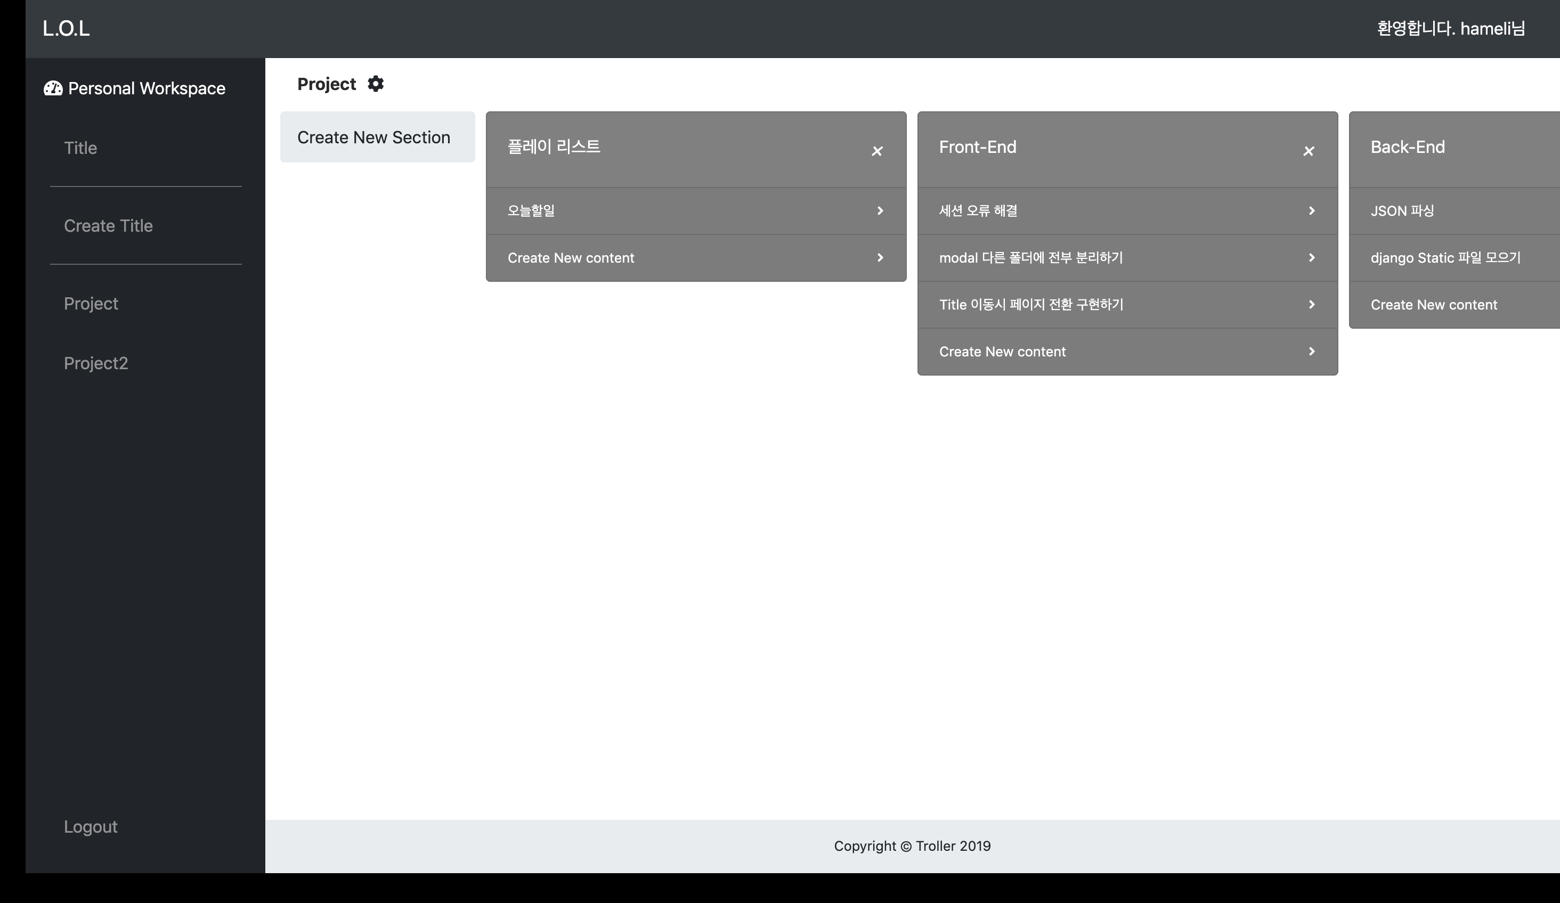
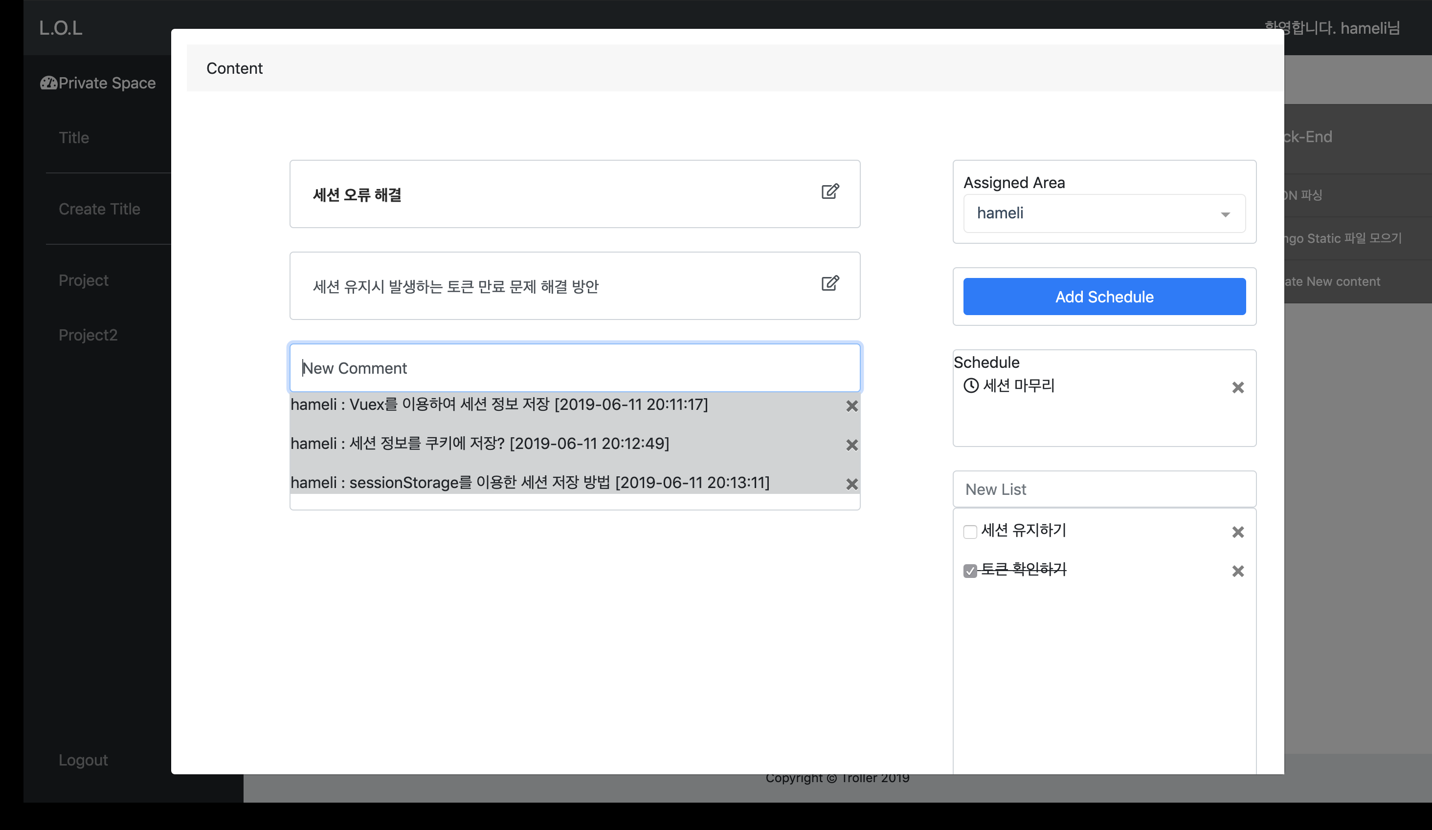
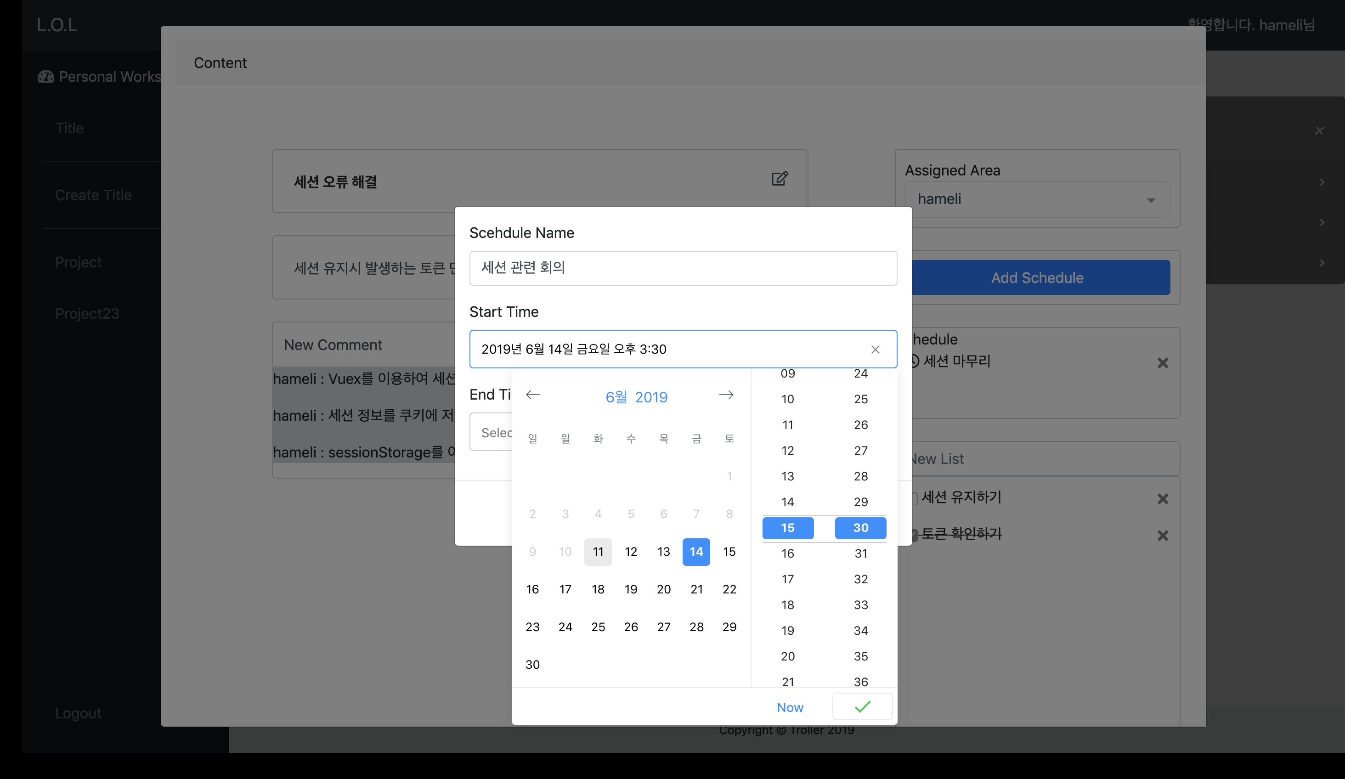
A Designing and Implementing Schedule and Collaboration Management System based on Calendar
팀 명 : 팀명뭐조 팀 원 : 백승한(팀장), 박주호, 서준덕, 지주환 소 속 : 컴퓨터공학부
// 제목명 변경 및 폰트 크기 40 이상으로 작성
// 죄측 내용의 ‘연구의 목적’, ‘연구의 필요성 및 기대효과’, 그리고 ‘주요 연구 내용 (Highights)’ 는 제목은 변경 불가
- 내용은 자유롭게 작성하되 개조식으로 기술
- 요약의 머리 기호는 아래 내래와 같이 사용
◦ 최근 학교나 회사에서 팀프로젝트나 협업이 활발히 진행되고 있어 이를 도와 주기 위한 워크웨어(Workware)의 개발
◦ 사용자들로 하여금, 복수의 회의 일정, 회의 내용을 손쉽게 보존 및 관리 지원
◦ 일정 및 내역 관리를 통한 인력자원의 효율적인 운용 및 사용자에 따른 개별 할당을 통해 분업의 효과 상승
◦ 팀 작업 간 발생하는 모든 메시지의 이력이 보존 및 관리
◦ 해당 팀 작업에서 사용된 파일 또한 동시에 관리
◦ 팀 작업 진행 일정을 쉽게 확인
◦ 팀 작업 도중 발생하는 시간 낭비의 감소
◦ 개인별로 본인의 업무에 집중
□ 첫번재 레벨
◦ 두번째 레벨
- 세번째 레벨
□ 세부사항(Content)의 세부내용(Comment, Check-List, File, Calender) 관리
◦ Client의 JSON 데이터를 Django REST framewor와 APIView로 파싱
◦ 파싱한 데이터로 ORM을 사용해서 MySQL 데이터베이스 검색
◦ 검색한 결과를 formattin해서 Client에게 HTTPResponse
□ Content별 일정 관리 개발
◦ Vue2-event-calender(오픈소스) 사용
◦ Vue-ctk-date-time-picker(오픈소스) 사용
◦ HttpResponse 받은 JSON 데이터를 위 두 오픈소스를 사용하여 Calender에 저장
현대 사회에서 가장 많이 발생하는 업무의 유형은 소수 혹은 다수의 팀으로 구성된 협업 형식이다. 협업을 원활하게 하기 위해 워크웨어 소프트웨어가 개발이 되기 시작함
Title(프로젝트)
Section 관리
팀원이 Title에 가입
Section(중간 내용)
Content 관리
Content(세부 사항)
팀 원간 업무 관련 코멘트, 일정, 파일 공유
팀원 개인에게 할당
[표 1. 개발 환경]
환경 |  | 설명
Front End | Bootstrap | UIX 개발 및 스타일 지정
 | Vue.js | 내부 동작 구현
 | axios | ajax 통신을 송수신
 | Vuex | 세션 등 데이터 비동기 관리
Back End | Django | BackEnd 서버 개발
 | Django REST framework | REST Api를 이용한 ajax 통신
 | MySQL | 데이터 베이스
 | Apache | 웹서버 및 BackEnd 서버 구축
// 본 양식을 기본 양식으로 사용하되 필요한 경우 수정 가능
// 양식의 슬라이드 크기(가로65Cm*세로100Cm) 변경 절대불가
// 모든 내용 국문 작성 가능
// 그림을 추가할 경우, 그림명을 받듯이 기입 [ex) ]
// 폰트: 한글=> “HY중고딕” 또는 “휴먼모음T”
영문=> “Times New Roman” 를 기본 언어로 사용하며, 필요에 따라 변경 가능
// 본문의 각각의 소제목은 ‘슬라이드마스터’에서 변경 가능하며, 각각의 팀에서 제안한(개발한) 내용으로 변경해서 사용 가능
// 결과물의 화면 캡처 및 기타 사진 추가시 해상도가 높은 이미지 사용을 권장
// 기타 문의사항은 담당교수님께 문의
사용자는 로그인을 통해 Session을 생성하고 개인 작업 공간에 진입 할 수 있음
사용자는 개인 작업 공간에서 Title 생성 및 할당된 작업의 확인이 가능함
사용자는 Title 내부에서 Section 및 Content를 생성 가능하고, 팀원 초대가 가능함
사용자는 Content 내부에서 Comment, Check-List, File. Calendar를 생성 및 관리 할 수 있음
회원 가입할 시 Member 테이블에 Data가 Insert됨.
Member 테이블에 저장된 정보로 사용자가 로그인하면, Session 테이블에 사용자 정보가 저장됨.
사용자가 Title, Section, Content를 생성할 시 해당 id, name, info 정보를 각테이블에 값이 저장됨.
Content 내부에 Comment, Check-List, File, Calender 값을 입력 시 각 테이블에 해당되는 값이 저장됨.
ContentState, PermissionState 테이블에 Content, Permission의 상태를 알려주는 값을 사전에 저장해 놓음.
Figure. Conceptual model for our framework
[그림2. 데이터베이스 E-R 모델]
[그림 1. 기능 모델]
최초 화면(home)에서 회원가입 및 로그인을 통해 Workspace로 이동할 수 있으며 Assigned Content와 Calender에 접근 할 수 있으며 Title페이지로 이동할 수 있음
Title페이지에서는 Section을 거쳐 Content에 접근 할 수 있는데 Content는 작업의 최소 단위로서 실질적인 모든 작업은 이 Content 내부에서 이뤄지게 됨
Content 내부에는 작업 할당 및 코멘트, 일정, 체크리스트, 파일 관리가 이루어지며 누군가에게 작업이 할당되게 되면, 그 사람의 Workspace에서 할당된 작업을 확인 할 수 있음
할당된 작업에 대해 일정 정보가 추가 및 갱신되면 그 내용은 Workspace의 Calender에 표시되어 지게 되며 반대로 Calender에 추가된 일정 정보를 바탕으로 Content에 접근 가능
일단 데이터베이스의 각 테이블마다 CRUD를 설계하여 각각의 객체로 선언한 후 , 이들을 서로 다른 url에 바인딩 시킴
이렇게 결정된 url을 통해 JSON 데이터가 수신되어지면 JSON Parser가 해당 JSON에서 필요한 정보를 추출하게 되고, 이렇게 얻은 정보를 가공하여 데이터 베이스에 ORM(Object-relation mapping)형식으로 접근하여 데이터 베이스의 값을 반환 받음
반환 받은 값을 정규표현식을 통해 다시 한번 필요한 데이터만 추출하는 과정을 거치게 되며 다시 JSON으로 변환하는 과정을 거쳐 Front-End로 전송
// 본문의 머리 기호 사용 방법
This paper presents an efficient RFID //폰트 사이즈: 20
service framework for supporting semantic consistency // 폰트 사이즈: 18
The chief objective of our proposal is to let RFID applications exchange // 폰트 사이즈: 18
[그림4. Back End 전체 동작 구조도
[그림3. Front End 페이지 및 컴포넌트 구성도]
프로젝트 동작 화면
캘린더를 기반으로 각 인원의 일정을 관리하며, 컨텐트 화면에서 협업간 생기는 문서, 피드백, 체크 리스트 등의 정보를 관리
협업 간 발생하는 불편함을 해소
웹 서비스로서 사용자에게 프로젝트의 생성과 팀원의 모집, 작업의 할당과 할당된 작업에 대한 일정의 관리가 서버와의 연동을 통해 이루어짐
개인이 본인에게 할당 받은 작업에만 집중 할 수 있는 Workspace를 통해 업무 효율을 향상 시키고 업무에 책임감을 기르는 데에도 도움이 됨
프로젝트 총괄 디렉터가 구상한 내용들을 팀원들 개인별로 알맞게 할당을 시키는 것으로 업무의 효율성을 올려 생산성 증대 효과를 얻을 수 있음
향후 지속적인 사용자와 인프라가 확보된다면 사용자의 업무 패턴에 대한 누적 데이터를 통해 다양한 분야에서 이를 활용 가능
웹 플랫폼 뿐만 아니라 모바일 플랫폼으로 확장하여 장소에 구애받지 않고 회의 내용 및 일정 확인에 접근이 가능함
Workspace 내부 화면
Title 내부 화면
Content 내부 화면
Schedule 추가 화면

